Slide 1
Buchungsregeln Buchungsentscheidungen
1 Jahrgang

Slide 2
Kontenarten und Buchungsregeln
A
Bilanz ... zum 31.12....
P
S akt. Bestandskonto H |  |  | S pass. Bestandskonto H
EBK AB |  |  |  | EB AB
+ | - |  | - | +
 | SBK EB |  | SBK EB
S Eigenkapital H
 | EB AB
- | +
SBK EB
Erfolgskonten: verändern das Eigenkapital
S Aufwand H |  |  | S Ertrag H
verringert EK |  |  |  | erhöht EK
+ | - |  | - | +
 | GuV Saldo |  | GuV Saldo
Verändert sich mein Vermögen?
Verändern sich meine Schulden?
Wird mein Unt. ärmer?
Wird mein Unt. reicher?
S
H
GuV 1.1. bis 31.12....
Handelswareneinsatz
HW Erlöse
Personalaufwand
Sonstiger Aufwand
Miete
Strom,...
Provisionserlöse
...
EK Gewinn oder EK ( Verlust )

Slide 3
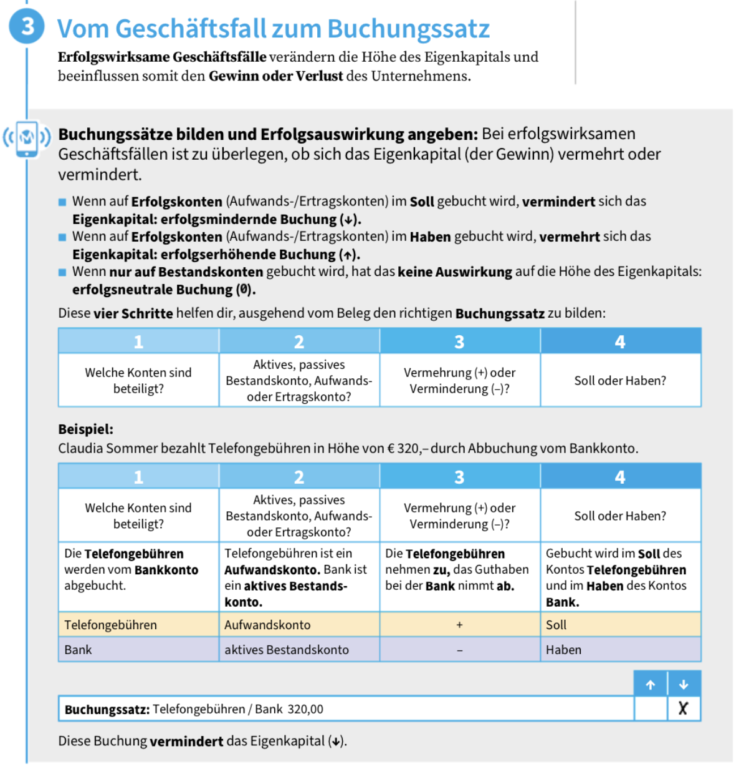
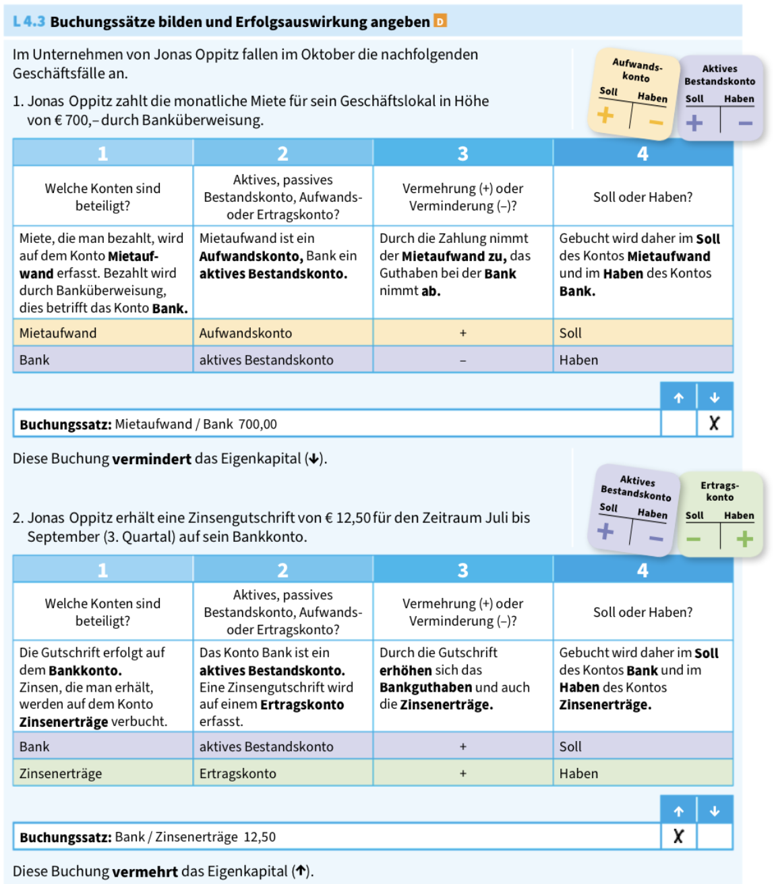

Slide 4
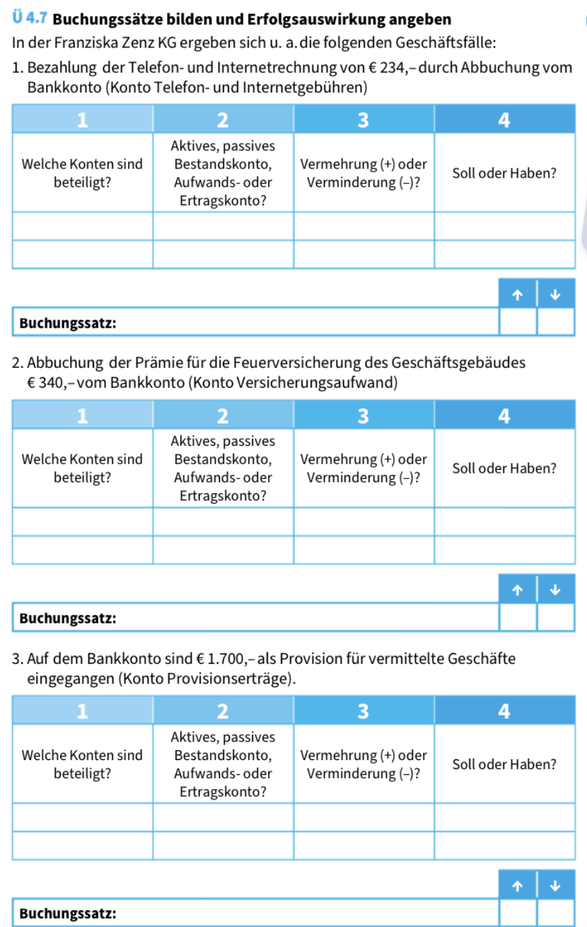
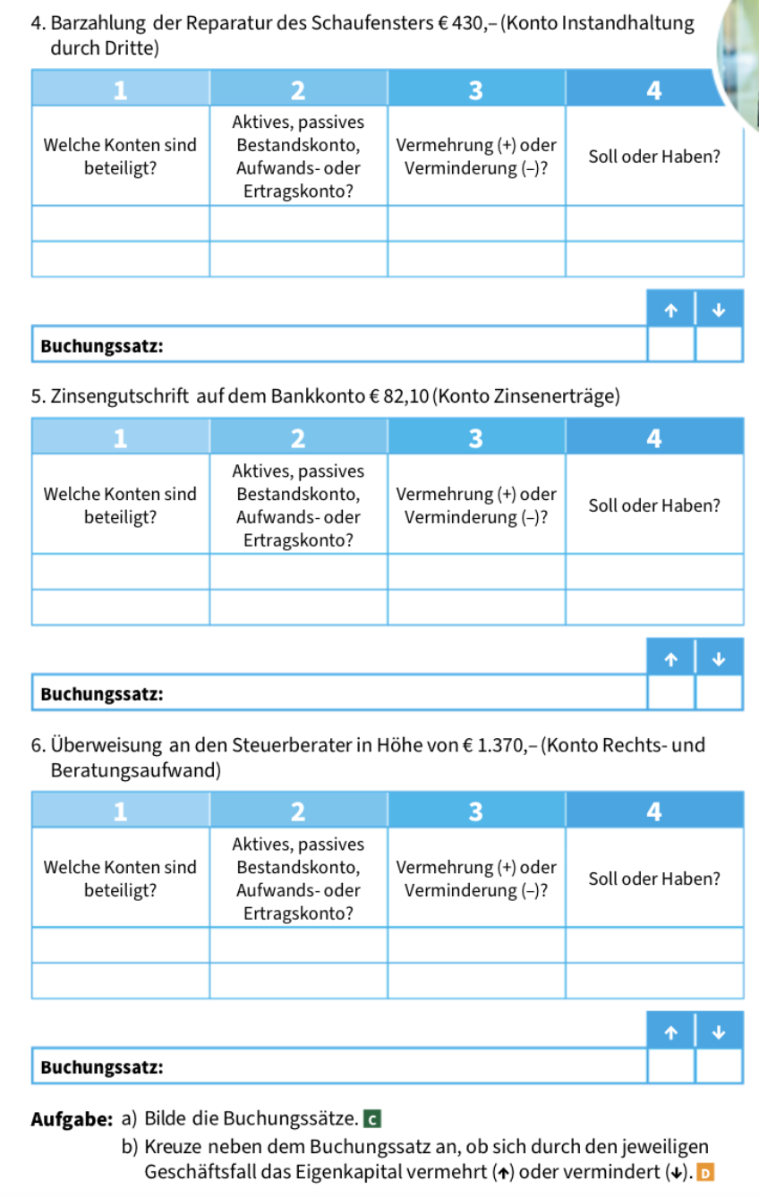

Slide 5
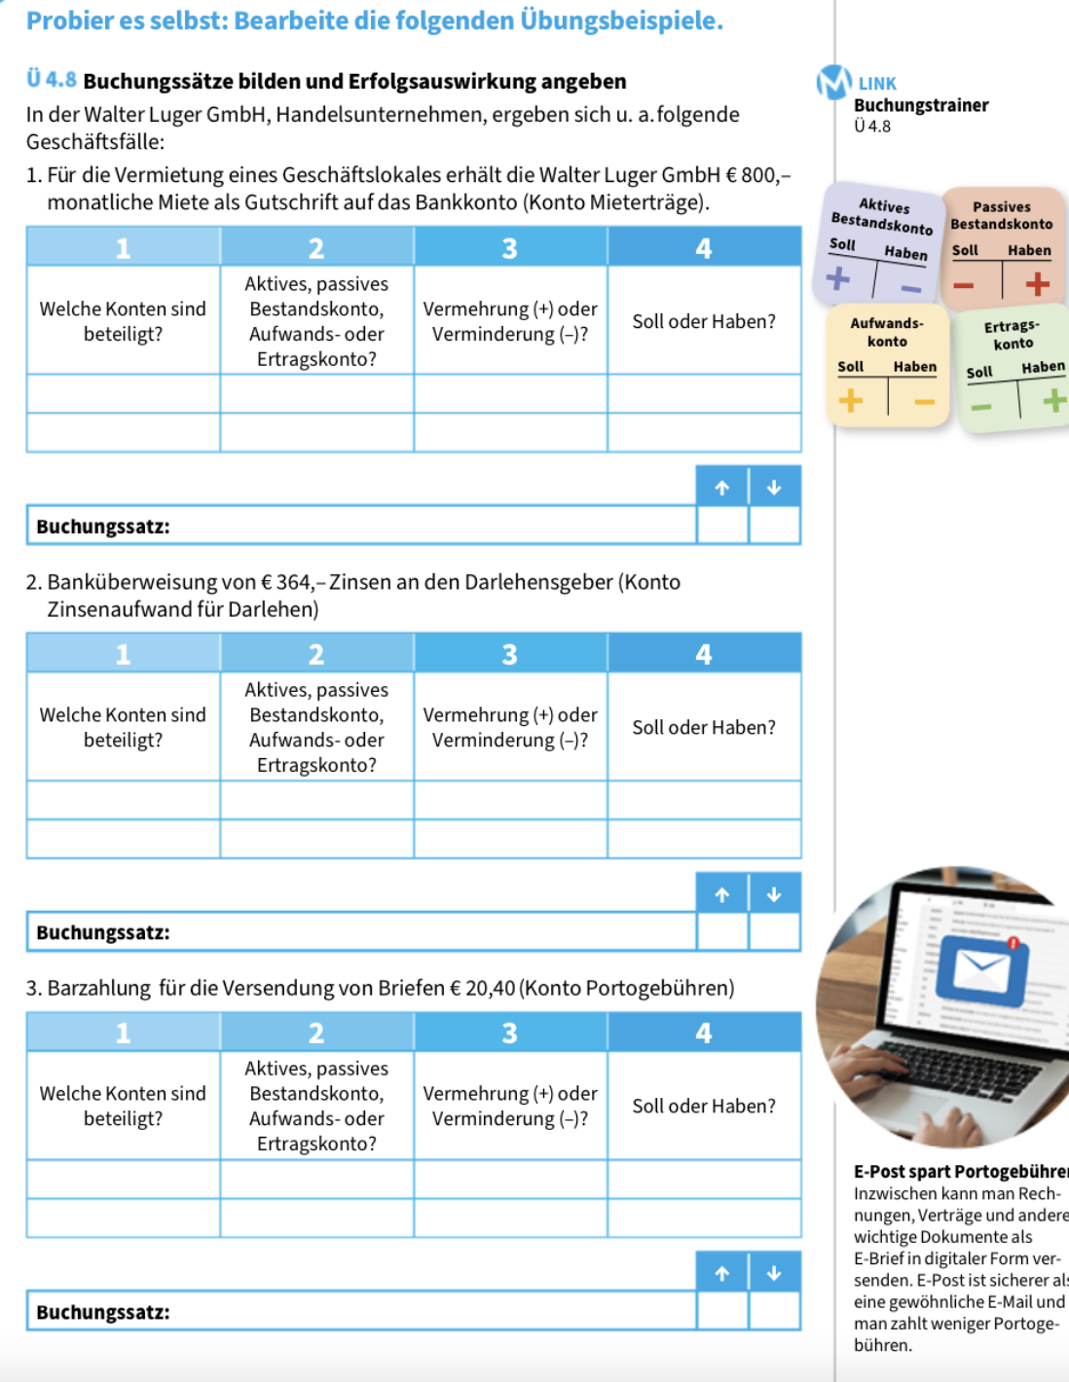
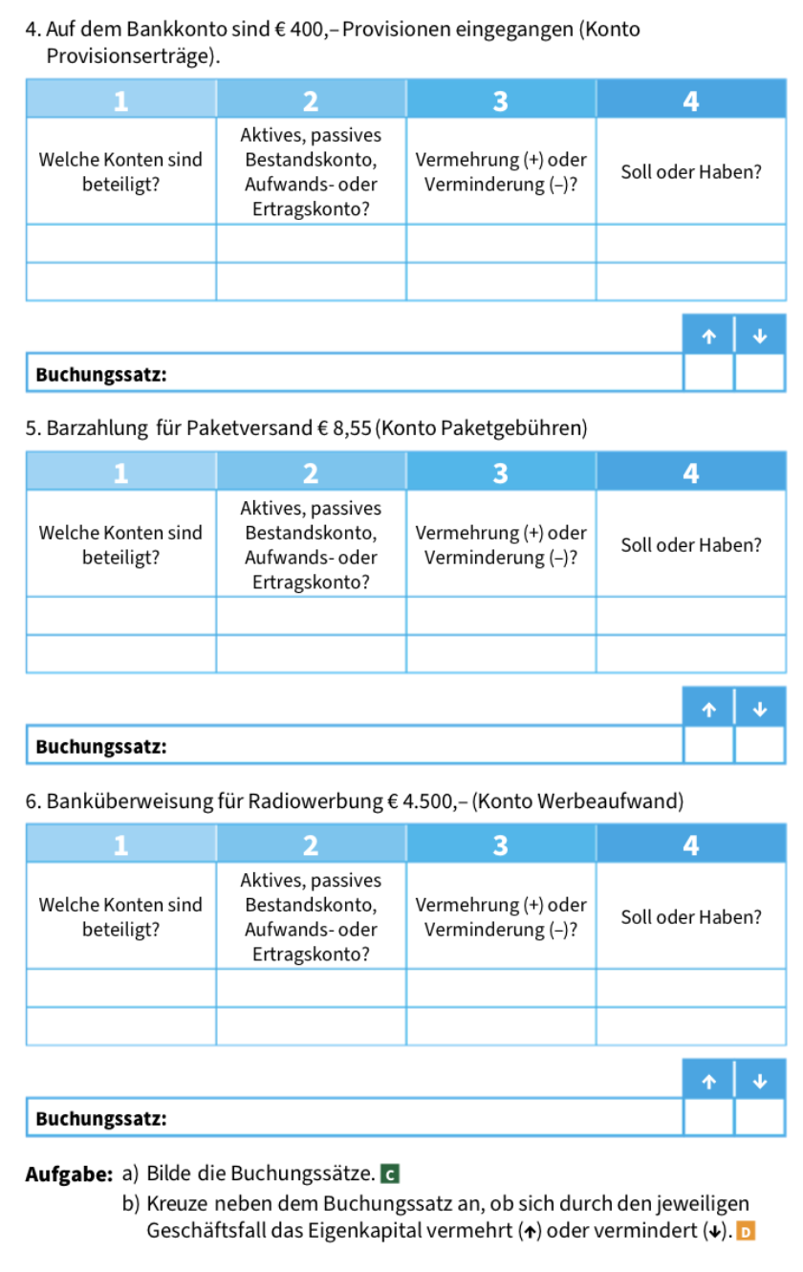

Slide 6
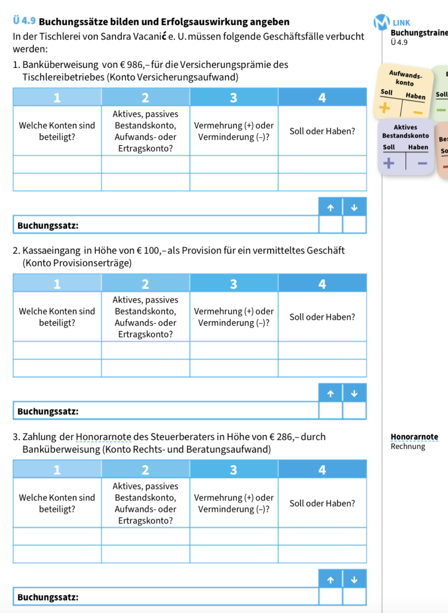
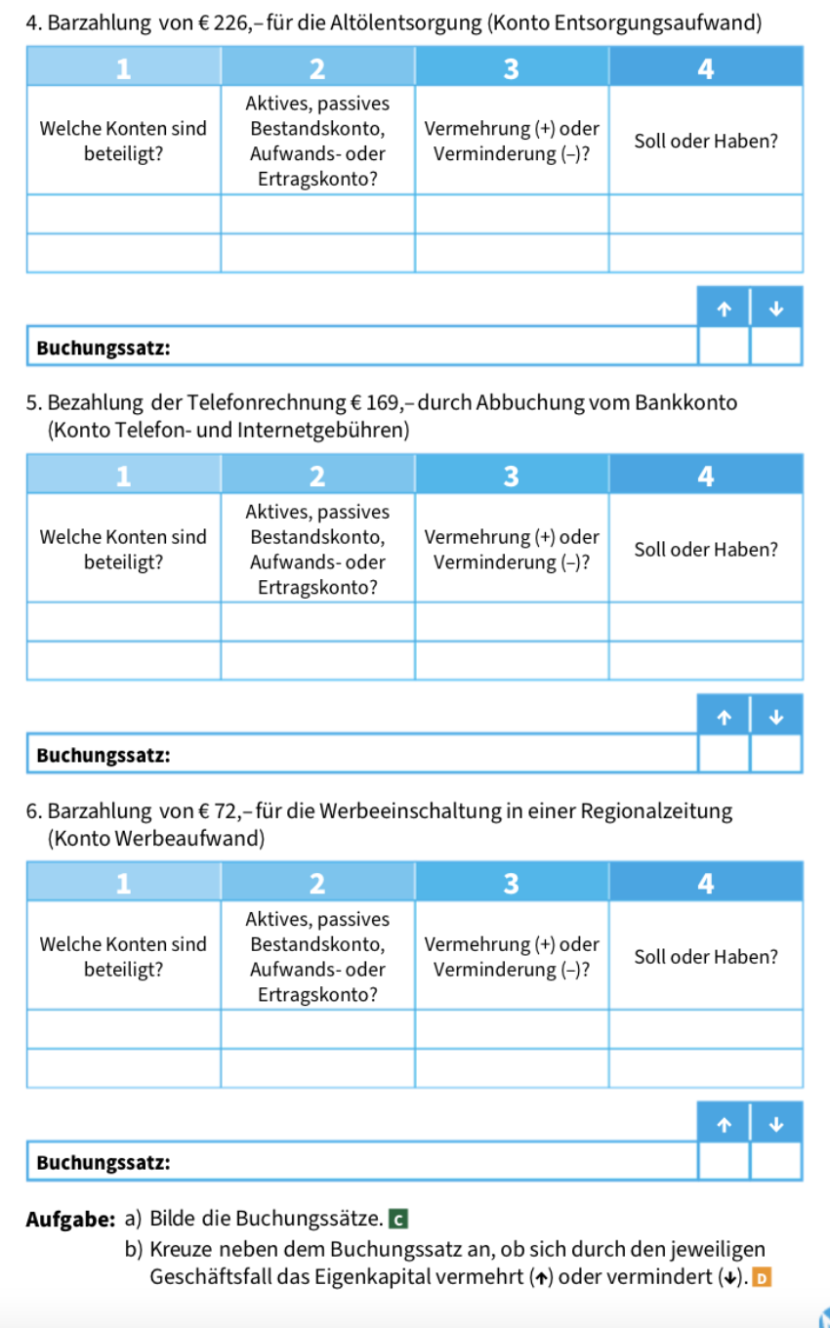

Slide 7
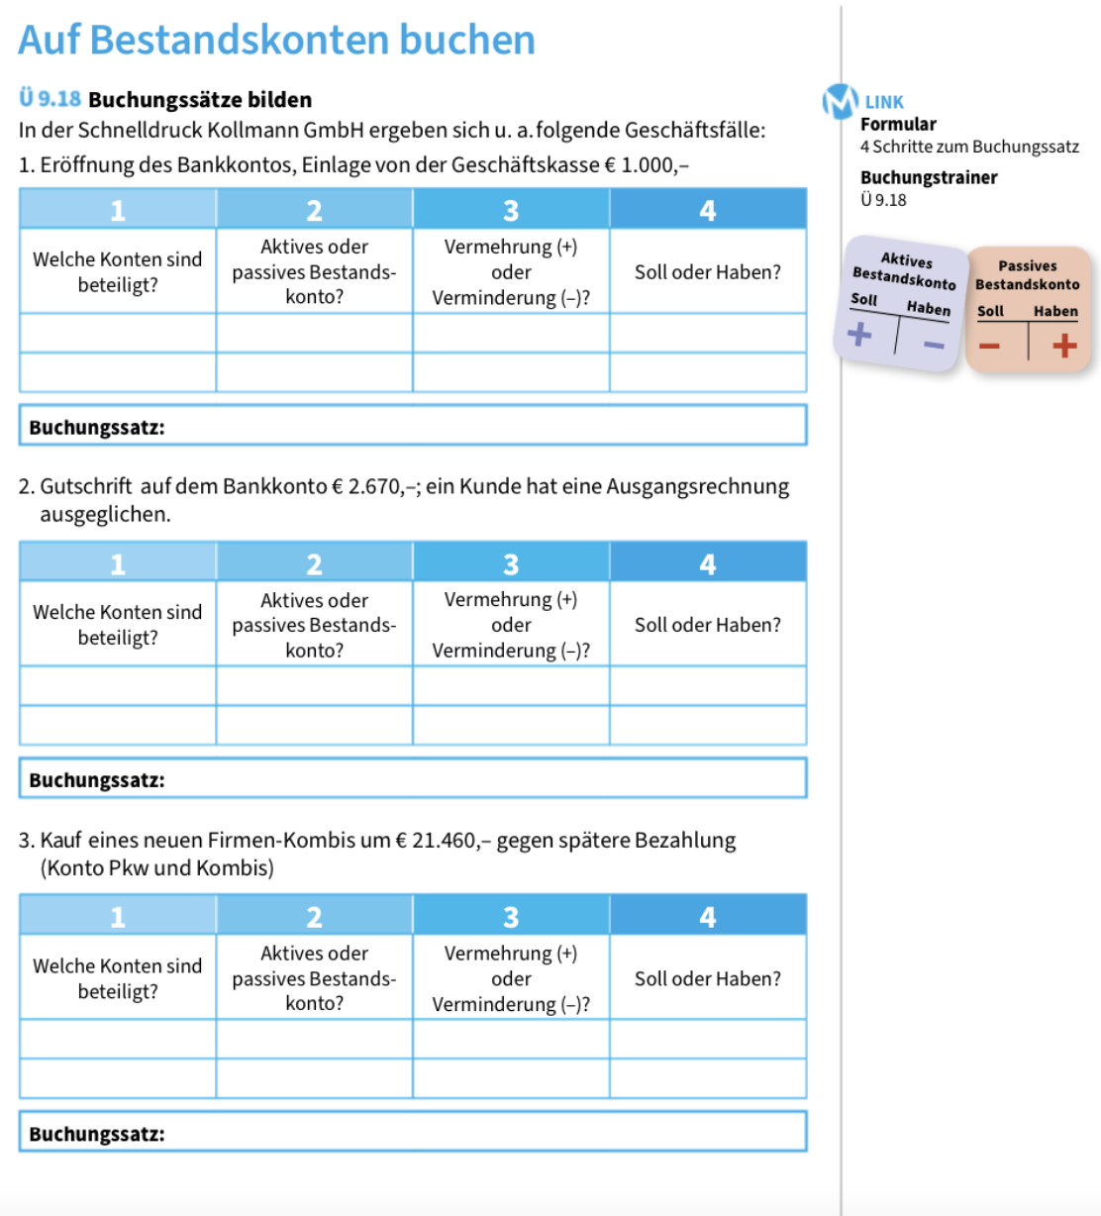
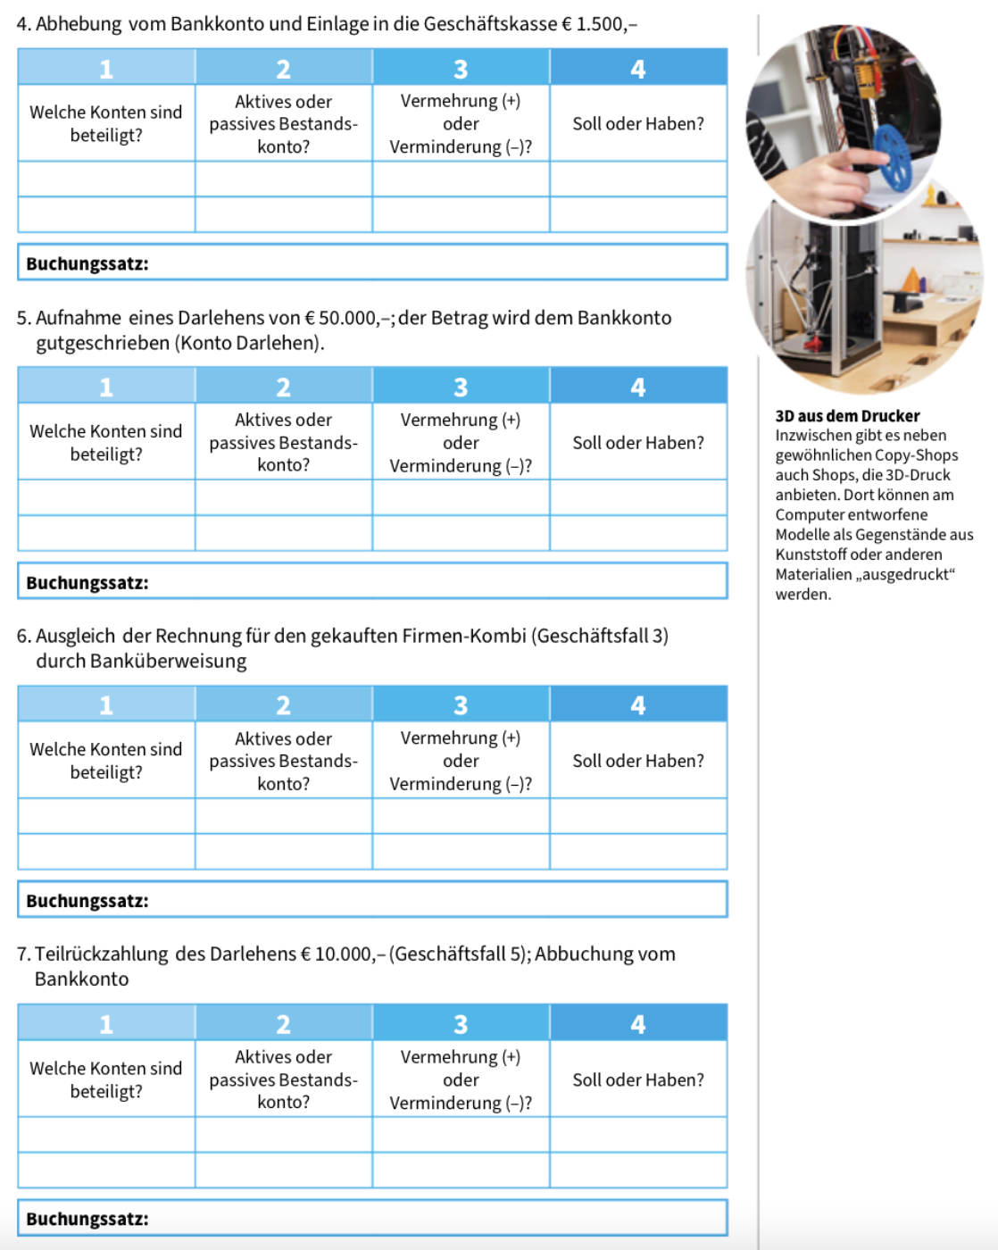

Slide 8
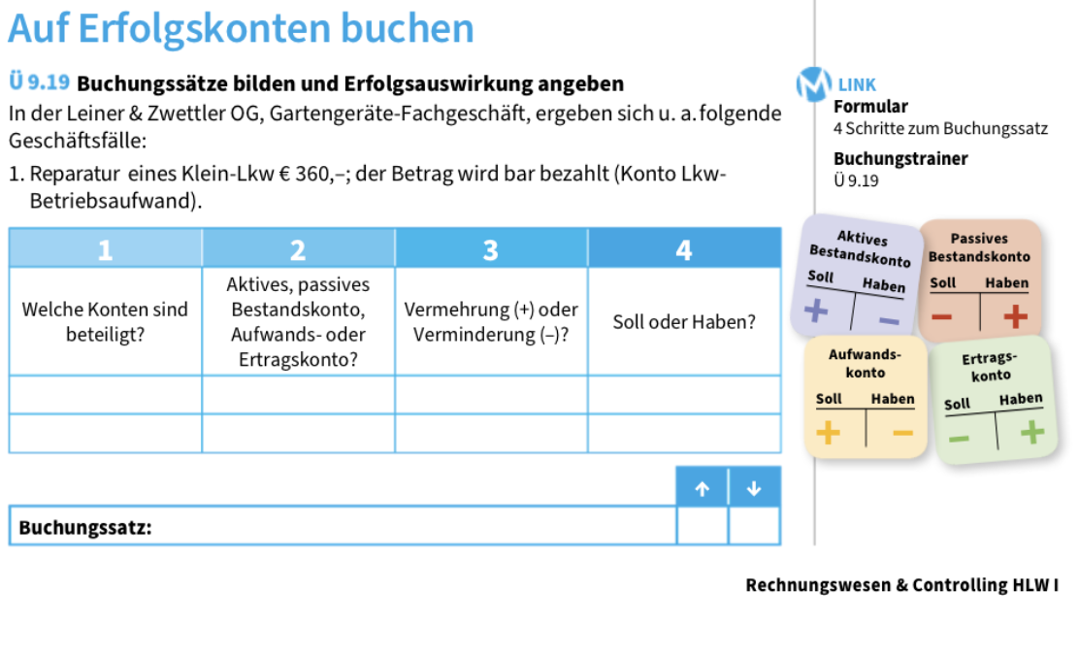
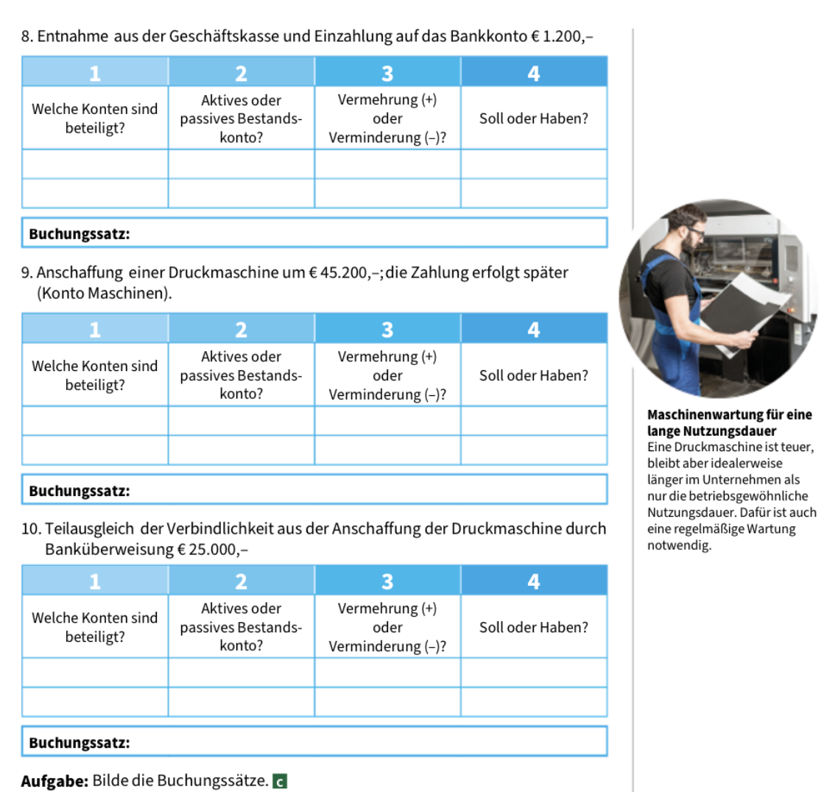
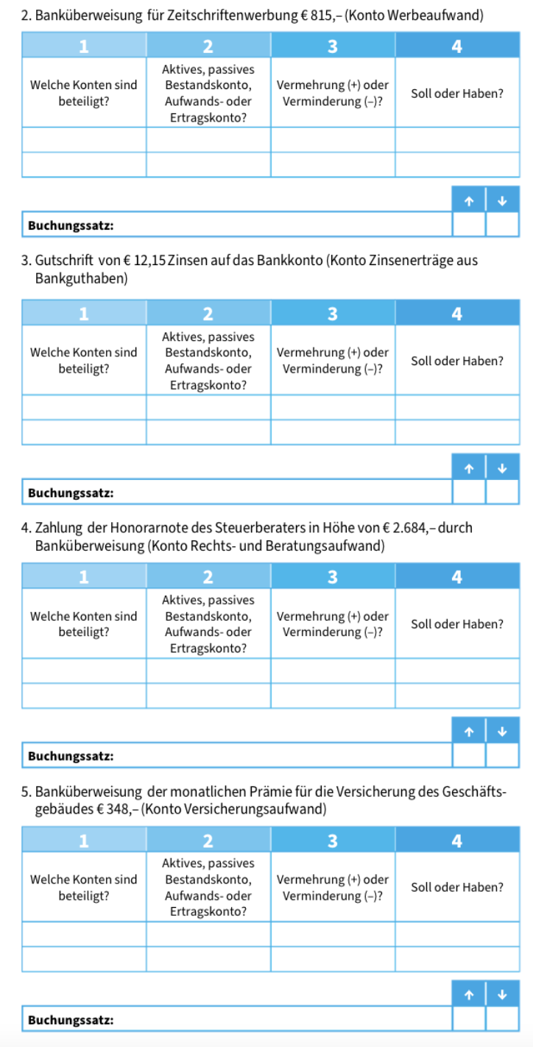

Slide 9
